Slide 1
1-dars(Model Building)
Davronbek Malikov

Slide 2
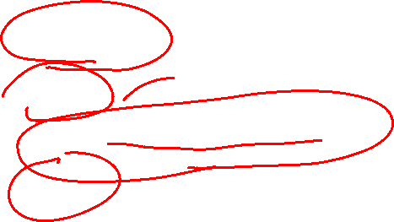
Bugun
1-oy taxlili
2-oyda
Visualization kutubxonalari
Vazifa

Slide 3
1-oy taxlili

Slide 4
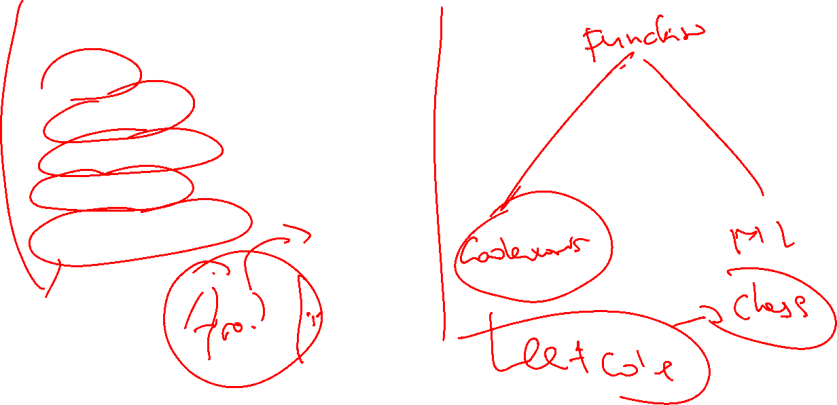
1- oyda
Funksiya+Data Preprocessing
Algorithmlar
Model yasash
Uni saqlash
Qo’shimcha dars

Slide 5
2-oyda

Slide 6
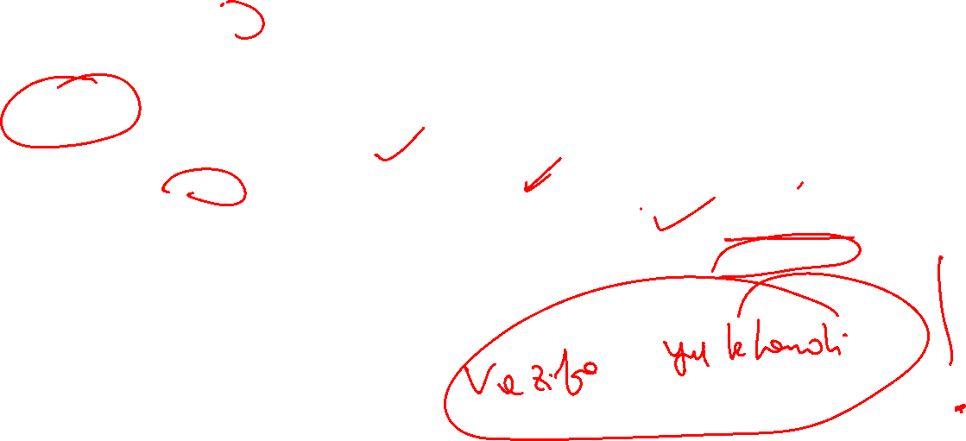
2-oyda
Kelishuv
Darsga o’z vaqtida kirishlik
Turli xil xolatlarni vaqtida aytib qo’yishlik
2- qismda xam biron ish chiqib qolsa aytib qo’yishlik
Vazifalarni vaqtida topshiring(muddat dars bo’ladigan kun 15:00 gacha)

Slide 7
2-oyda
2- oyda nimalar o’rganamiz?

Slide 8
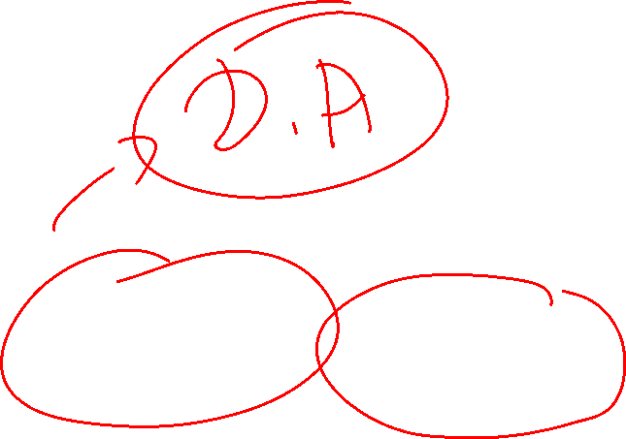
Visualization kutubxonalari

Slide 9
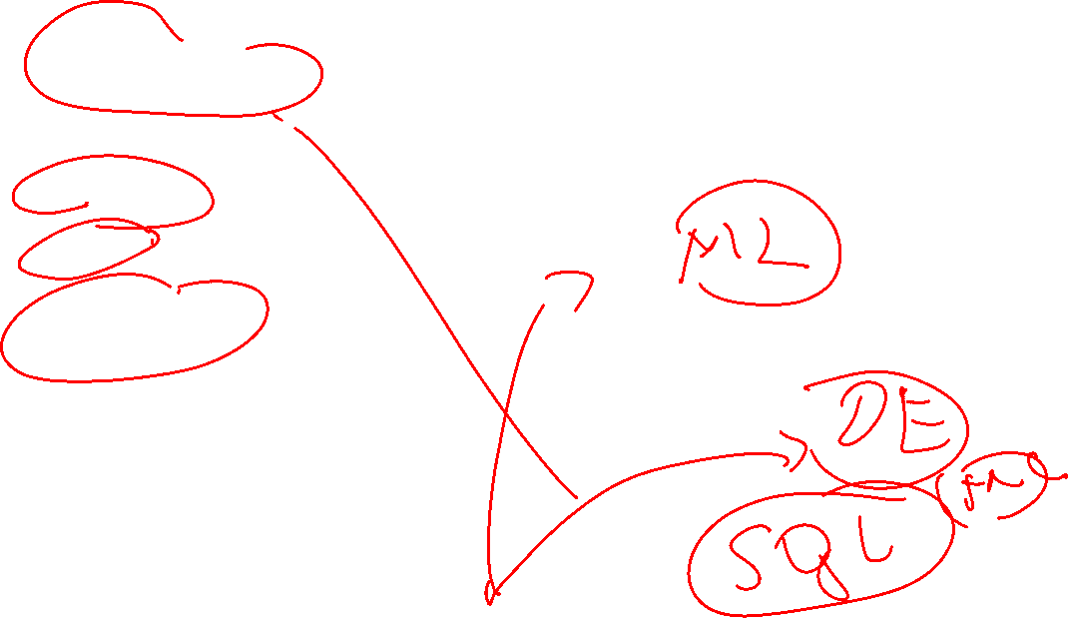
Visualization kutubxonalari
Matplotlib
Seaborn
PlotlyExpress

Slide 10
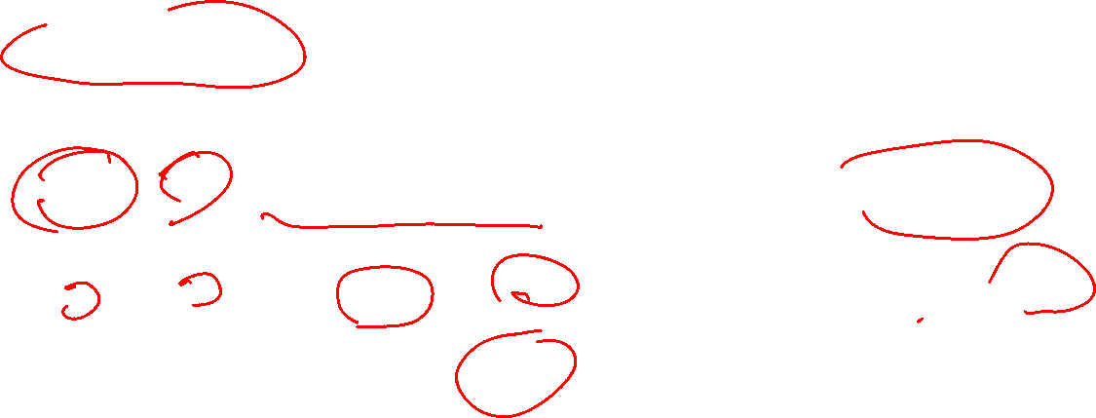
Visualization kutubxonalari: Matplotlib
Sodda, statik visualization uchun ishlatiladigan Pythin kutubxonasi
Quyidagi xollatlarda ishlaydi
1 ta yoki 2 ta input qiymatlar va target qiymat ortasidagi munosabatni korish uchun
Istalgan ikki input qiymatlarni orasidagi munosabatlarni ko’rish uchun ishlatilinadi

Slide 11
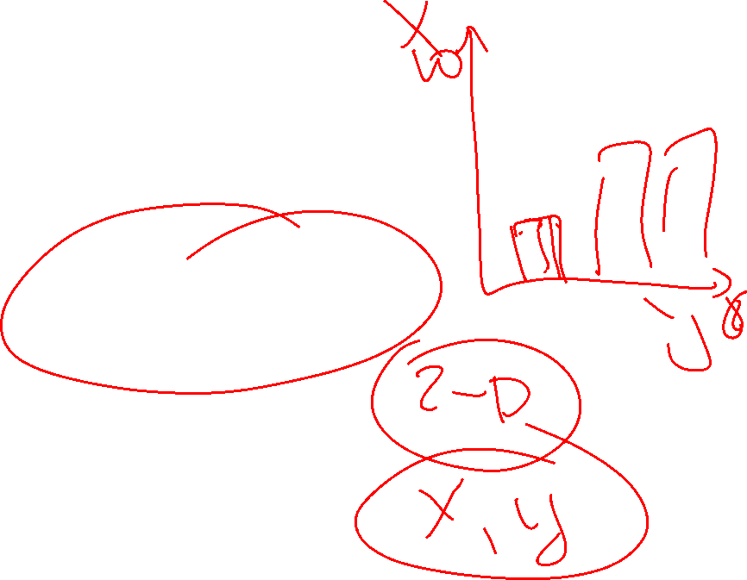
Matplotlib amaliy

Slide 12
Matplotlib qo’shimcha: https://matplotlib.org/stable/api/_as_gen/matplotlib.pyplot.figure.html#matplotlib.pyplot.figure

Slide 13

Visualization kutubxonalari: Seaborn
Matplotlibnining ustiga qurilgan chiroyli va koproq malumot beradigan Python kutubxonasi

Slide 14
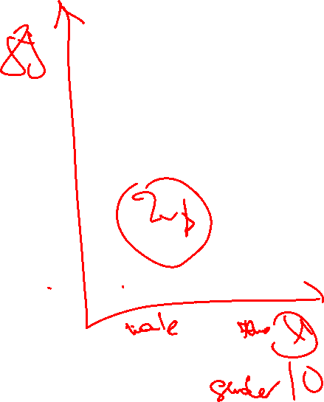
Seaborn amaliy

Slide 15
Seaborn qo’shimcha
Seaborn
https://seaborn.pydata.org/

Slide 16
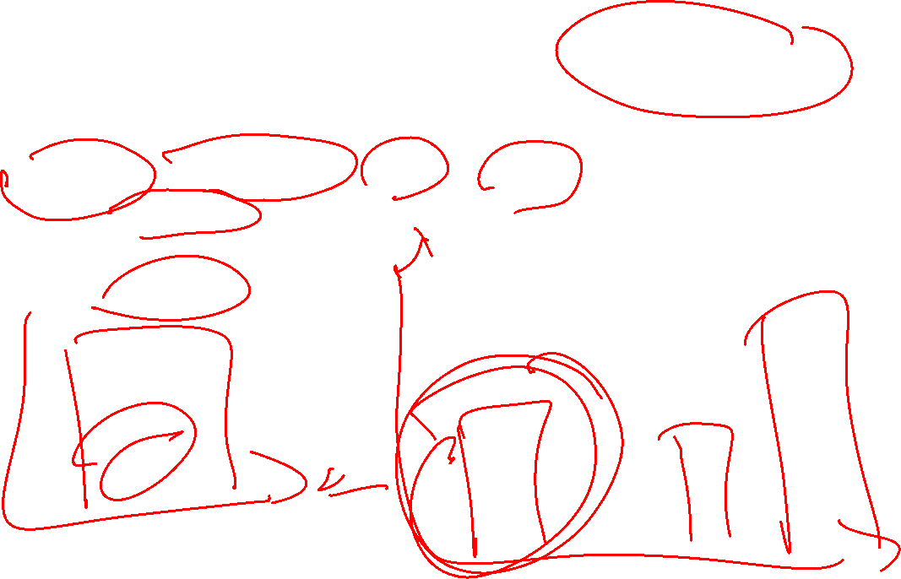
Visualization kutubxonalari: Plotly express
Qiziqarli, boshqarilivchan visual chizmalar uchun ishlatilinadi
Yaqinlashtirish
Uzuqlashtirish
Filter qilish

Slide 17
Plotly express amaliy

Slide 18
Plotly express qo’shimcha
Plotly express
https://plotly.com/

Slide 19
Umumiy xulosa

Slide 20
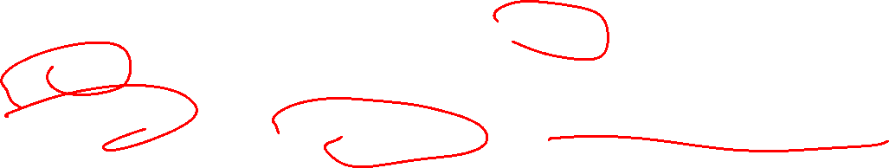
Umumiy xulosa
Asosiy e’tibor berilishi kerak bo’lgan xolatlar
Missing valuelardan tozalash kerak
Tanlab olinayotgan input qiymatlaru chizmalarga mos bo’lishi kerak

Slide 21
Vazifa

Slide 22
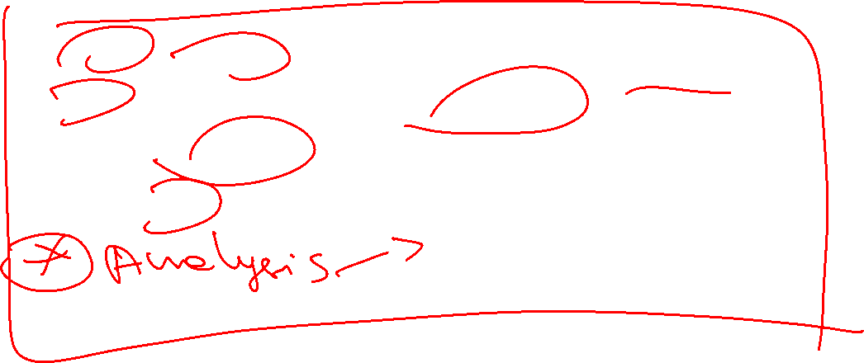
Vazifa
Kaggle/Githubdan dataset toping(kamida 5000rows)
O’tilgan barcha algorithmlarni qo’llang
Funksiyani qo’llang
Bugungi 3 ta kutubxonani barchasini qo’llang

